Slide 1
Analyse des algorithmes
Notes:
Consulter le chapitre 3 du livre C.A. Shaffer (1997).

Slide 2
La question abordée dans ce chapitre est la suivante:
Comment choisir parmi les différentes approches pour résoudre un problème?
Exemple: Liste chaînée ou tableau?
algorithme d’insertion ou de
quicksort?

Slide 3
Pour comparer des solutions, plusieurs points peuvent être pris en considération
Exactitude des programmes (prouver que le résultat de l’implantation est celui escompté)
Simplicité des programmes
Convergence et stabilité des programmes (que nos solutions convergent vers la solution exacte; que la perturbation des données ne change pas d’une manière drastique la solution obtenue)
Efficacité des programmes (que nos solutions ne soient pas lentes et ne prennent pas d’espace mémoire considérable)

Slide 4
Le point que nous allons développer dans
ce chapitre est celui de l’efficacité des algorithmes.

Slide 5
Définition: Un algorithme est un ensemble d’instructions permettant de transformer un ensemble de données en un ensemble de résultats, en un nombre fini étapes.
Pour atteindre cet objectif, un algorithme utilise deux ressources d’une machine: le temps et l’espace mémoire.

Slide 6
Définition 1: La complexité temporelle d’un algorithme est le temps mis par ce dernier pour transformer les données du problème considéré en un ensemble de résultats.
Déefinition 2: La complexité spatiale d’un algorithme est l’espace utilisé par ce dernier pour transformer les données du problème considéré en un ensemble de résultats.

Slide 7
Comparaison de solutions
Pour comparer des solutions entre-elles, deux méthodes peuvent être utilisées:
Étude empirique: (exécuter le programme)
Analyse mathématique
Cette comparaison se fera, en ce qui nous concerne, relativement à deux ressources critiques: temps, espace mémoire,...
Nous allons nous concentrer beaucoup plus sur le temps d’exécution
Notes:
Empirical comparison is difficult to do “fairly” and is time consuming.
Critical resources: Time. Space (disk, RAM). Programmers effort. Ease of use (user’s effort).
Factors affecting running time: Machine load. OS. Compiler. Problem size. Specific input values for given problem size.

Slide 8
Facteurs affectant le temps d’exécution
1. machine,
2. language,
3. programmeur,
4. compilateur,
5. algorithme et structure de données.
Le temps d’exécution dépend de la longueur de l’entrée.
Ce temps est une fonction T(n) où n est la longueur des données d’entrée.

Slide 9
Exemples (suite)
Exemple 2: x=3; la longueur des données dans ce cas est limitée à une seule variable.
Exemple 3:
sum = 0;
for (i=0; i<n; i++)
for (j=0; j<n; j++)
sum++;
En revanche, dans ce cas, elle est fonction du paramètre n
}
Notes:
Example 2: Constant cost.
Example 3: Cost: T(n) = c₁n² + c². Roughly n² steps, with sum being n² at the end. Ignore various overhead such as loop counter increments.

Slide 10
Pire cas, meilleur cas et cas moyen
Toutes les entrées d’une longueur donnée ne nécessitent pas nécessairement le même temps d’exécution: distinguer dans ce cas, le pire cas, le meilleur cas et le cas moyen.
Exemple:
soit à rechercher un élément C dans un tableau de n élément triés dans un ordre croissant.
Considérons les solutions suivantes:
1. Recherche séquentielle dans un tableau de taille n.
  Commencer au début du tableau et considérer chaque élément jusqu’à ce que l’élément cherché soit trouvé.
Notes:
Best: Find at first position. Cost is 1 compare.
Worst: Find at last position. Cost is n compares.
Average: (n+1)/2 compares IF we assume the element with value K is equally likely to be in any position in the array.

Slide 11
2. Recherche dichotomique: tient compte du fait que les éléments du tableau sont déjà triés. Information ignorée par l’algorithme de la recherche séquentielle.
Ces deux algorithmes peuvent être décrits comme suit :

Slide 12
int recherche1(int *tab, int C){
int i;
i = 0;
while (i<n && tab[i] != C )
i ++;
if (i == n)
return(-1);
else return(i);
} /* fin de la fonction */

Slide 13
int recherche2(int *tab, int C){
int sup, inf, milieu;
bool trouve;
inf = 0; sup =n-1; trouve = false;
while (sup >=inf && !trouve) {
milieu = (inf + sup) / 2;
if (C == tab[milieu])
trouve = true;
else if (C < tab[milieu])
sup = milieu -1;
else inf = milieu + 1;
if (!trouve)
return(-1);
return(milieu)
} /* fin de la fonction */

Slide 14
La méthode empirique
Elle consiste à coder et exécuter deux (ou plus) algorithmes sur une batterie de données générées d’une manière aléatoire;
À chaque exécution, le temps d’exécution de chacun des algorithmes est mesuré.
Ensuite, une étude statistique est entreprise pour choisir le meilleur d’entre-eux à la lumière des résultats obtenus.

Slide 15
Problème!
Ces résultats dépendent
de la machine utilisée;
du jeu d’instructions utilisées
de l’habileté du programmeur
du jeu de données générées
du compilateur choisi
de l’environnement dans lequel est exécuté les deux algorithmes (partagé ou non)
.... etc.

Slide 16
Méthode mathématique
Pour pallier à ces problèmes, une notion de complexité plus simple mais efficace a été proposée par les informaticiens.
Ainsi, pour mesurer cette complexité, la méthode mathématique, consiste non pas à la mesurer en unité de temps (par exemple les secondes), mais à faire le décompte des intructions de base exécutées par ces deux algorithmes.

Slide 17
Cette manière de procéder est justifiée par le fait que la complexité d’un algorithme est en grande partie induite par l’exécution des instructions qui le composent.
Cependant, pour avoir une idée plus précise de la performance d’un algorithme, il convient de signaler que la méthode expérimentale et mathématique sont en fait complémentaires.

Slide 18
Comment choisir entre plusieurs solutions?
1. décompte des instructions
Reconsidérons la solution 1 (recherche séquentielle) et faisons le décompte des instructions. Limitons-nous aux instructions suivantes:
Affectation notée par e
Test noté par t
Addition notée par a

Slide 19
Il est clair que ce décompte dépend non seulement de la valeur C mais aussi de celles des éléments du tableau.
Par conséquent, il y a lieu de distinguer trois mesures de complexité:
1. le meilleur cas
2. le pire cas
3. la cas moyen

Slide 20
Meilleur cas: notée par tmin(n) repésentant la complexité de l’algorithme dans le meilleur des cas en fonction du paramètre n (ici le nombre d’éléments dans le tableau).
Pire cas: notée par tmax(n) repésentant la complexité de l’algorithme dans le pire cas en fonction du paramètre n (ici le nombre d’éléments dans le tableau).
Cas Moyen: notée par tmoy(n) repésentant la complexité de l’algorithme dans le cas moyen en fonction du paramètre n (ici le nombre d’éléments dans le tableau). C’est-à-dire la moyenne de toutes les complexités, t(i), pouvant apparaitre pour tout ensemble de données de taille n (t(i) représente donc la complexité de l’algorithme dans le cas où C se trouve en position i du tableau). Dans le cas où l’on connait la probabilité pi de réalisation de la complexité t(i), alors par définition, nous avons :
tmoy(n) = p1 t(1) + p2 t(2) + p3 t(3) + ... +pn t(n)

Slide 21
Il est clair que pour certains algorithmes, il n’y a pas lieu de distinguer entre ces trois mesures de complexité. Cela n’a pas vraiment de sens. Par exemple, additionner les éléments d’un tableau. On voit bien que cette tâche ne dépend pas des données: dans tous les cas, on doit balayer tous les élénets de ce tabelau.

Slide 22
Meilleur cas pour la recherche séquentielle:
Le cas favorable se présente quand la valeur C se trouve au début du tableau
tmin(n) = e + 3t (une seule affectation et 3 test: deux tests dans la boucle et un autre à l’extérieur de la boucle)

Slide 23
Pire cas: Le cas défavorable se présente quand la valeur C ne se trouve pas du tout dans le tableau. Dans ce cas, l’algorithme aura à examiner, en vain, tous les éléments.
tmax(n) = 1e + n(2t+1e+ 1a)+ 1t + 1t
= (n+1)e + na + (2n+2)t

Slide 24
Cas moyen: Comme les complexités favorable et défavorable sont respectivement (e + 3t) et = (n+1)e + na + (2n+3)t, la compexité dans le cas moyen va se situer entre ces deux valeurs. Son calcul se fait comme suit:
Pour simplifier nos calculs, on suppose que C existe dans le tableau. On suppose aussi que sa probabilité de présence dans l’une des positions de ce tableau est de 1/n.
Si C est dans la position i du tableau, de ce qu’on veint de faire avec le pire cas, il est facile de dériver la complexité t(i) de l’algorithme:
t(i) = (i+1)e + ia + (2i+2)t
Par conséquent, la complexité moyenne de notre algorithme est :
Tmoy(n) = 1/n((i+1)e + ia + (2i+2)t|sommer sur i = 0,...,n-1
= (3n +1)e/2 + (n+1)a/2 + n(n+4)t

Slide 25
Complexité asymptotique
Le décompte d’instructions peut s’avérer fastidieux à effectuer si on tient compte d’autres instructions telles que:
accès à un tableau,
E/S, opérations logiques,
appels de fonctions,.. etc.
De plus, même en se limitant à une seule opération, dans certains cas, ce décompte peut engendrer des expressions que seule une approximation peut conduire à une solution.
Par ailleurs, même si les opérations élémentaires ont des temps d’exécution constants sur une machine donnée, ils sont différents néanmoins d’une machine à une autre.

Slide 26
Par conséquent:
Pour ne retenir que les caractéristiques essentielles d’une complexité, et rendre ainsi son calcul simple (mais indicatif!), il est légitime d’ignorer toute constante pouvant apparaître lors du décompte du nombre de fois qu’une instruction est exécutée.
Le résultat obtenu à l’aide de ces simplifictions représente ce qu’on appelle la complexité asymptotique de l’algorithme considéré.
Autrement dit, c’est l’ordre de grandeur qui nous intéresse le plus dans la détermination d’une complexité d’un algorithme.

Slide 27
Ainsi, si
tmax(n) = (n+1)e + (n-1)a + (2n+1)t,
alors on dira que la complexité de cette algorithme est tout simplement en n. On a éliminé tout constante, et on a supposé aussi que les opérations d’affectation, de test et d’addition ont des temps constants.
La complexité asymptotique d’un algorithme décrit le comportement de celui-ci quand la taille n des données du problème traité devient de plus en plus grande, plutôt qu’une mesure exacte du temps d’exécution.

Slide 28
Une notation mathématique, permettant de représenter cette façon de procéder, est décrite dans ce qui suit:

Slide 29
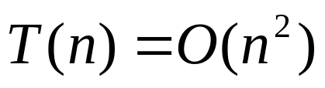
Notation grand-O
La notation grand-O indique une borne supérieure sur le temps d’exécution.
Exemple: Si T(n) = 3n² +2
alors T(n) ∈ O(n²).
On désire le plus de précision possible:
Bien que T(n) = 3n² +2 ∈ O(n³),
on préfère O(n²).
Définition: Soit T(n) une fonction non négative. T(n) est dans O(f(n)) s’il existe deux constante positives c et n₀ telle que.
T(n) ≤ cf(n) pour tout n > n₀.
Utilité: Le temps d’exécution est
Signification: Pour toutes les grandes entrées (i.e., n≥n₀), on est assuré que l’algorithme ne prend pas plus de cf(n) étapes.
⇒ Borne supérieure.

Slide 30
Notation grand-O
La notation grand-O indique une borne supérieure sur le temps d’exécution.
Exemple: Si T(n) = 3n² +2
alors T(n) = O(n²).
On désire le plus de précision possible:
Bien que T(n) = 3n² +2 = O(n³),
on préfère O(n²).
Notes:
It provides more information in this example to say O(n²) than O(n³).

Slide 31
Grand-O: Exemples
Exemple 1: Initialiser un tableau d’entiers
for (int i=0; i<n; i++) Tab[i]=0;
Il y a n itérations
Chaque itération nécessite un temps constant c,
où c est une constante (accès au tableau + une affectation).
Le temps est donc T(n) = cn
Donc T(n) = O(n)
Notes:
We are doing average case.
c_{s} is a constant. The actual value is irrelevant.

Slide 32
Grand-O: Exemples
Exemple 2: T(n) = c₁n² + c₂n .
c₁n² + c₂n ≤ c₁n² + c₂n² ≤ (c₁ + c₂)n²
pour tout n > 1.
T(n) ≤ cn² où c = c₁ + c₂ et n₀ = 1.
Donc, T(n) = O(n²).
Exemple 3: T(n) = c. On écrit T(n) = O(1).

Slide 33
Grand-Omega
Définition: Soit T(n), une fonction non négative. On a T(n) = Ω(g(n)) s’il existe deux constantes positives c et n₀ telles que T(n) ≥ cg(n) for tout n > n₀.
Signification: Pour de grandes entrées, l’exécution de l’algorithme nécessite au moins cg(n) étapes.
⇒ Borne inférieure.

Slide 34
Grand-Omega: Exemple
T(n) = c₁n² + c₂n.
c₁n² + c₂n ≥ c₁n² pour tout n > 1.
T(n) ≥ cn² pour c = c₁ et n₀ = 1.
Ainsi, T(n) = Ω(n²) par définition.
Noter que c’est la plus grande borne inférieure qui est recherchée.

Slide 35
La notation Theta
Lorsque le grand-O et le grand-omega d’une fonction coïncident, on utilise alors la notation grand-theta.
Définition: Le temps d’exécution d’un algorithme est dans Θ(h(n)) s’il est à la fois dans O(h(n)) et dans Ω(h(n)).
(voir la figure suivante pour illustration).
Notes:
For polynomial equations on T(n), we always have Θ. There is no uncertainty, since once we have the equation, we have a “complete” analysis.

Slide 36
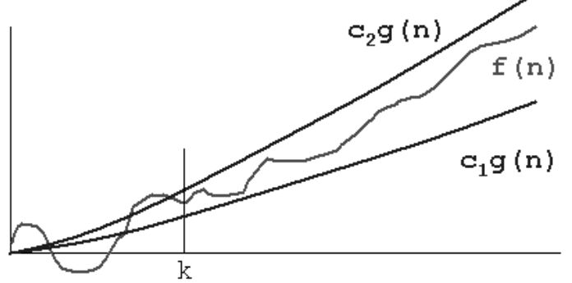

Slide 37
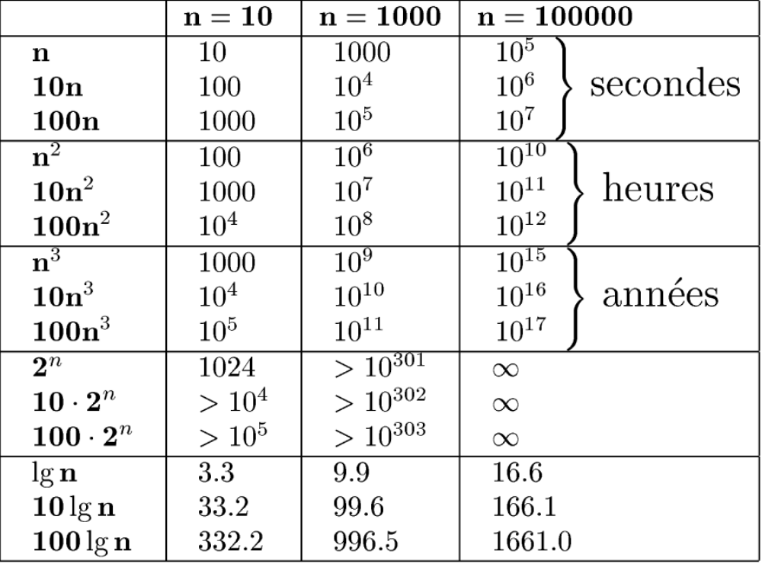
Exemple
Θ(n)
Θ(n²)
Θ(n³)
Θ(2^{n})
Θ(lg n)
O(lg n) = O(n) = O(n²) = O(n³) = O(2^{n})
Notes:
How much speedup? 10 times. More important: How much increase in problem size for same time expended? That depends on the growth rate.
n: Size of input that can be processed in one hour (10,000 steps).
n’: Size of input that can be processed in one our on the new machine (100,000 steps).
Note: for 2^{n}, if n = 1000, then n’ would be 1003.

Slide 38
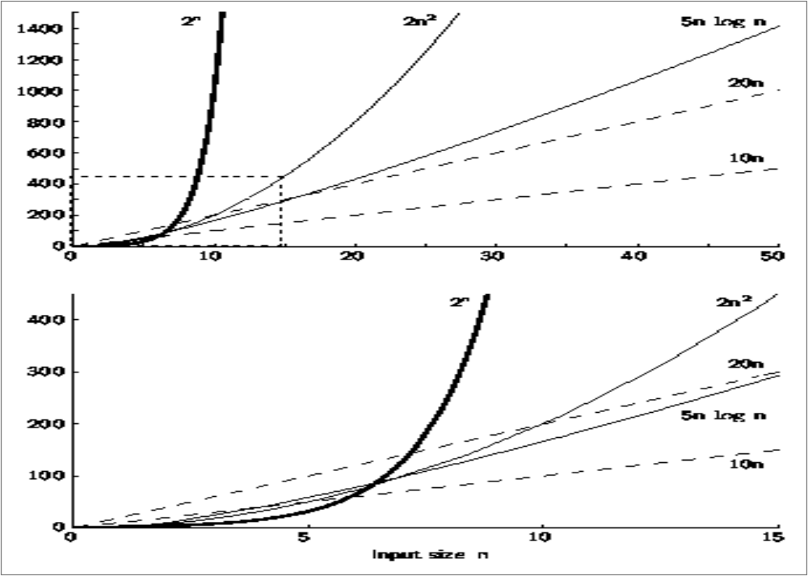
Taux de croissance

Slide 39
Erreur fréquente
Confondre le pire cas avec la borne supérieure.
La borne supérieure réfère au taux de croissance.
Le pire cas réfère à l’entrée produisant le plus long temps d’exécution parmi toutes les entrées d’une longueur donnée.

Slide 40
Règles de simplification 1
Si
f(n) = O(g(n))
et
g(n) = O(h(n)),
alors
f(n) = O(h(n)).
La notation O est transitive
Notes:
2. Ignore constants.
3. Drop low order terms.
4. Useful for analyzing loops.

Slide 41
Règles de simplification 2
Si
f(n) = O(kg(n))
où k > 0, une constante
alors
f(n) = O(g(n)).
Les constantes sont ignorées
Notes:
2. Ignore constants.
3. Drop low order terms.
4. Useful for analyzing loops.

Slide 42
Règles de simplification 3
Si
f₁(n) = O(g₁(n))
et
f₂(n) = O(g₂(n)),
alors
(f₁ + f₂)(n) = O(max(g₁(n), g₂(n)))
(f₁ + f₂)(n) = O(g₁(n)+g₂(n)))
Notes:
2. Ignore constants.
3. Drop low order terms.
4. Useful for analyzing loops.

Slide 43
Règles de simplification 4
Si
f₁(n) = O(g₁(n))
et
f₂(n) = O(g₂(n))
alors
f₁(n)f₂(n) = O(g₁(n) g₂(n))
Notes:
2. Ignore constants.
3. Drop low order terms.
4. Useful for analyzing loops.

Slide 44
Règles pour dériver la complexité d’un algorithme
Règle 1: la complexité d’un ensemble d’instructions est la somme des complexités de chacune d’elles.
Règle 2: Les opérations élémentaires telles que l’affectation, test, accès à un tableau, opérations logiques et arithmétiques, lecture ou écrtiure d’une variable simple ... etc, sont en O(1) (ou en Θ(1))

Slide 45
Règle 3:
Instruction if: maximum entre le bloc d’instructions de then et celui de else (généralement, l’évaluationde la condition du if se fait en O(1)).
switch: prendre le maximum parmi les complexités des blocs d’instructions des différents cas de cette instruction.

Slide 46
Règle 4: Instructions de répétition
1. La complexité de la boucle for est calculée par la complexité du corps de cette boucle multipliée par le nomre de fois qu’elle est répétée.
2. En règle générale, pour déterminer la complexité d’une boucle while, il faudra avant tout déteminer le nombre de fois que cette boucle est répétée, ensuite le multiplier par la complexité du corps de cette boucle.

Slide 47
Règle 5: Procédure et fonction
S’il s’agit d’une fonction récursive : leur complexité est déteminée par celui de leur corps (car composé d’instruction qu’on vient de voir précédemment).
Dans le cas d’une fonction récursive, les appels récursifs font en sorte qu’il y a une répétition cachée. Pour déterminer la complexité de ces focntions, on passe généralement par la résolution d’un équation de recurrence.

Slide 48
Notons que dans le calcul d’une complexité temporelle, l’appel à une fonction prend un temps constant en O(1) (ou en Θ(1)).

Slide 49
Exemples non récursifs
Exemple 1: a = b;
Temps constant: Θ(1).
Exemple 2:
somme = 0;
for (i=1; i<=n; i++)
somme += n;
Temps: Θ(n)

Slide 50
Exemples
Exemple 3:
somme = 0;
for (j=1; j<=n; j++)
for (i=1; i<=n; i++)
somme++;
for (k=0; k<n; k++)
A[k] = k;
Temps: Θ(1) + Θ(n²) + Θ(n) = Θ(n²)

Slide 51
Exemples
Example 4:
somme = 0;
for (i=1; i<=n; i++)
for (j=1; j<=i; j++)
somme++;
Temps: Θ(1) + O(n²) = O(n²)
On peut montrer aussi: Θ(n²)

Slide 52
Exemples
Example 5:
somme = 0;
for (k=1; k<=n; k*=2)
for (j=1; j<=n; j++)
somme++;
Temps: Θ(nlog n) pourquoi donc?

Slide 53
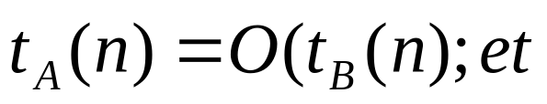
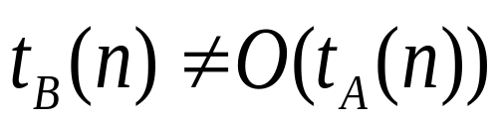


Efficacité des algorithmes
Définition: Un algorithme est dit efficace si sa complexité (temporelle) asymptotique est dans O(P(n)) où P(n) est un polynôme et n la taille des données du problème considéré.
Définition: On dit qu’un algorithme A est meilleur qu’un algorithme B si et seulement si:
Où et sont les complexités des algorithmes A et B, respectivement.

Slide 54
Robustesse de la notation O, Θ et Ω
Algorithmes
Complexité
Taille max.
Résolue par les machinea actuelles
Taille max.
Résolue par les machines 100 fois plus rapides
A1
log n
T₁
Z₁ = T₁¹⁰⁰
A2
n
T₂
Z₂ =100 T₂
A3
n log n
T₃
Z₃ = 100 Z₃
A4
n²
T₄
Z₄ = 10 T₄
A5
2^{n}
T₅
Z₅ = T₅ +log 100
A6
n!
T₆
Z₆ ₌ T₆ ₊
log 100/ logT6 -1

Slide 55
Remarque
Les relations entre les T_{i} et les Z_{i} données dans la table précédente peuvent être obtenues en résolvant l’équation suivante:
100 f(T_{i}) = f(Z_{i})
Où f(.) représente la complexité de l’algorithme considéré.

Slide 56
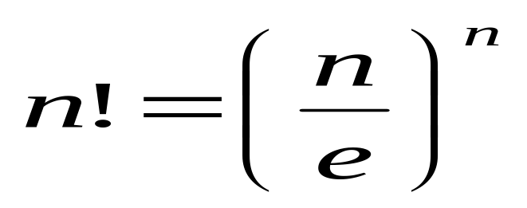
Pour l’algorithme A6 (n!), nous avons à résoudre l’équation suivante:
100 (T6)! = (Z6)!
Pour les grandes valeurs de n, nous avons la formule suivante (de Stirling)

Slide 57
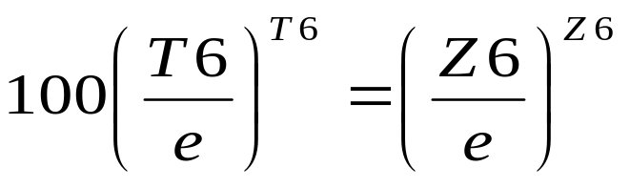
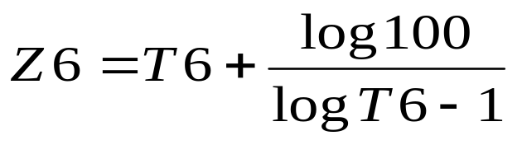
Par conséquent, on obtient ce qui suit:
En introduisant la fonction log, on obtient:
En posant Z6 = T6 + ε, en approximant log (T6+ ε) par log T6, pour de très petites valeurs de ε, on obtient:

Slide 58
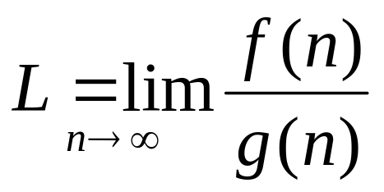
Comparaison de fonctions
En comparant deux fonctions f et g, en termes d’ordre, il est souvent préférable d’utiliser cette autre définition de la notation O.
Posons

Slide 59
1. Si L = constante ≠ 0, alors f et g sont de même ordre, c’est-à-dire que f(n) = O(g(n)) et g(n) = O(f(n)) ou tout simplement
O(f(n)) = O(g(n)).
2. Si L = 0 alors f est de l’ordre de g, c’est-à-dire f(n) = O(g(n)).
3. Si L = ∞ alors g est de l’ordre de f,
c’est-à-dire g(n) = O(f(n)).

Slide 60
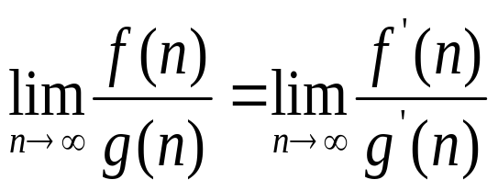
Remarque: dans plusieurs cas, pour faciliter
les calculs, la règle suivante de l’Hôpital
est souvent utilisée. Cette règle est pratique
car, en général, la dérivée d’une fonction
est facile à évaluer que la fonction elle-même:
Lire: limite quand n tend vers l’infini, le rapport des deux fonctions est égale au rapport de leur première dérivée.

Slide 61
1. Analyse d’algorithmes non récursifs (itératifs): quelques exemples

Slide 62
1. Produit de deux matrices
Produit de deux matrices A(n,p) et B(p,m); on obtient l’algorithme suivant:
void multiplier(int *A[][p], int *B[][m], int *C[][m],
int n, int m, int p){
for (i = 0; i<n; i++)
for (j=0; j<m; j++){
S = 0;
for(k =0; k<p; k++)
S = S + A[i][k]*B[k][j];
C[i][j] = S;
} /* fin de la boucle sur j */
} /* fin de la fonction */

Slide 63
Analyse: le corps de la boucle sur k est en O(1) car ne contenant qu’un nombre constant d’opérations élémentaires. Comme cette boucle est itérée p fois, sa complexité est alors en O(p). La boucle sur j est itérée m fois. Sa complexité est donc en m.O(p) = O(mp). La boucle sur i est répétée n fois. Pr conséquent, la complexité de tout l’algorithme est en O(nmp).
Noter que dans ce cas, il n’y pas lieu de distinguer les différentes complexités. Dans tous les cas, nous aurons à effectuer ce même nombre d’opérations.

Slide 64
2. Impression des chiffres composant un nombre
Le problème consiste à déterminer les chiffres composant un nombre donné. Par exemple, le nombre 123 est composé des chiffres 1, 2 et 3.
Pour les trouver, on procède par des divisions successives par 10. A chaque fois, le reste de la division génère un chiffre. Ce processus est répété tant que le quotient de la division courante est différent de zéro.

Slide 65
Par exemle, pour 123, on le divise par 10, on obtient le quotient de 12 et un reste de 3 (premier chiffre trouvé); ensuite, on divise 12 par 10, et on obtient un reste de 2 (deuxième chiffre trouvé) et un quotient de 1. Ensuite, on divise 1 par 10; on obtient un reste de 1 (troisième chiffre trouvé) et un quotient de zéro. Et on arrête là ce processus.

Slide 66
L’algorithme pourrait être comme suit:
void divisionchiffre(int n){
int quotient, reste;
quotient = n / 10;
while (quotient >= 10){
reste = n % 10;
cout << reste;
n = quotient;
quotient = n / 10;
}
reste = n % 10;
cout << reste;
}/* fin de la fonction

Slide 67
Analyse: Comme le corps de la boucle ne contient qu’un nombre constant d’instructions élémentaires, sa complexité est en O(1). Le problème consiste à trouver combien de fois la boucle while est répétée. Une fois cette information connue, la complexité de tout l’algorithme est facile à dériver. Déterminons donc ce nombre. Soit k l’itération k. Nous avons ce qui suit:
itération k 1 2 3 ...... k
valeur de n n/100 n/100^2 ……. n/10^k
Donc, à l’itération k, la valeur courante de n est de n/10à la puissance k

Slide 68
Or, d’après l’algoithme, ce processus va s’arrêter dès que
n/10puissance k < 10
Autrement dit, dès que
n < 10à la puissance (k+1)
En passant par le log,
k + 1> log n
Autrement dit, le nombre d’itérations effectuées est
k = O(log n)
Pr conséquent, la complexité de l’algorithme ci-dessus est en O(log n).

Slide 69
3. PGCD de deux nombres
Nous avons déjà vu que l’algorithme est comme suit:
int PGCD(int A, int B){
int reste;
reste = A % B;
while (reste !== 0)
{
A = B;
B = reste;
reste = A % B;
}
retunr(B);
} /* fin de la fonction */

Slide 70
Analyse: Encore une fois, le gros problème consiste à déterminer le nombre de fois que la boucle while est répétée. Il est clair que dans ce cas, il y a lieu normalement de distinguer les trois complexités. En ce qui nous concerne, nous allons nous limiter à celle du pire cas. Pour ce qui est de celle du meilleur cas, elle est facile à déterminer; mais, en revanche, celle du cas moyen, elle est plus compliquée et nécessite beaucoup d’outils mathématique qui sont en dehors de ce cours.
Pour ce faire, procédons comme suit pour la complexité dans le pire cas:

Slide 71
Analyse PGCD suite
Avant tout, nous avons besoin du résultat suivant:
Proposition : Si reste = n % m alors reste < n/2
Preuve: Par définition, nous avons:
Donc reste = n –q.m; q >=1
  reste <= n –m (1)
On sait aussi que reste <= m -1 (2)
En additionnant (1) avec (2), on obtient:
2 reste <= n – 1
donc: reste < n / 2 CQFD

Slide 72
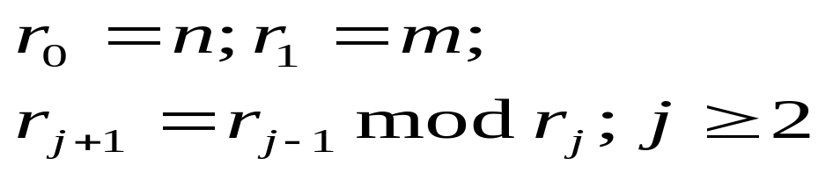
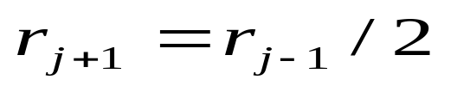
PGCD Suite
Durant les itérations de la boucle while, l’algorithme génère, à travers la variable reste, la suite de nombre de nombre {r0, r1, r2, r3 , ... }, représentant les valeurs que prennent les variable n et m, où
De la proposition précédente, on peut déduire
Par induction sur j, on obtient l’une des deux relation suivantes, selon la parité de l’indice j:

Slide 73
PGCD suite
rj < r0 / 2^{j/2} si j est pair
rj < r0 / (2^{(j-1)/2} si j est impair
Dans les deux cas, la relation suivante est vérifiée:
rj < max(n,m) / (2^{j/2})

Slide 74
Dès que rj < 1, la boucle while se termine, c’est-à-dire dès que:
2^{j/2} = max(n,m)

Slide 75
Par conséquent, le nombre de fois que la boucle while est répétée est égal à
2log max(n,m) = O(log max(n,m)).
Comme le corps de cette boucle est en O(1), alors la complexité de tout l’algorithme est aussi en
O(log max(n,m))

Slide 76
4. Recherche d’un élément dans un tableau trié
Nous avons déjà vu ce problème. Son algorithme est comme suit:
int recherche(int *tab, int C){
int sup, inf, milieu;
bool trouve;
inf = 0; sup = n; trouve = false;
while (sup >=inf && !trouve) {
milieu = (inf + sup) / 2;
if (C == tab[milieu])
trouve = true;
else if (C < tab[milieu])
sup = milieu -1;
else inf = milieu + 1;
if (!trouve)
return(0);
return(milieu)
} /* fin de la fonction */

Slide 77
Analyse: comme nous l’avons déjà mentionné précédement, il y a lieu de distinguer entre les trois différentes complexités.
Meilleur cas: Il n’est pas difficile de voir que le cas favorable se présente quand la valeur recherchée C est au milieu du tableau. Autrement dit, la boucle while ne sera itérée qu’une seule fois. Dans ce cas, l’algorithme aura effectué un nombre constant d’opérations; c’est-à-dire en O(1).

Slide 78
Pire cas: Ce cas se présente quand l’élément C n’existe pas. Dans ce cas, la boucle while sera itérée jusqu’à ce que la variable sup < inf. Le problème est de savoir combien d’itérations sont nécessaires pour que cette condition soit vérifiée. Pour le savoir, il suffit de constater, qu’après chaque itération, l’ensemble de recherche est divisé par deux. Au départ, cet intervalle est égal à sup (= n-1) – inf (= 0) + 1 = n.

Slide 79
Itération intervalle de recherche
0 n
1 n/2
2 n/4
3 n/8
................................................
k n/2^{k}

Slide 80
On arrêtera les itérations de la boucle while dès que la condition suivante est vérifiée
n/2^{k} = 1 ⇒ k = O(log n)
Autrement dit, la complexité de cet algorithme dans le pire cas est en O(log n).
Exercice: complexité dans le cas moyen ?

Slide 81
2. Les algorithmes récursifs et leur analyse

Slide 82

Définition: une fonction est récursive si elle fait appel à elle-même d’une manière directe ou indirecte.

Slide 83
Quelques exemples

Slide 84


Slide 85


Slide 86


Slide 87


Slide 88
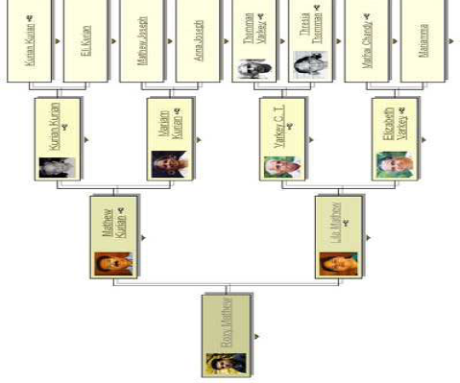

Slide 89
La récursivité est une technique de programmation très utile qui permet de trouver des solutions d’une grande élégance à un certain nombre de problèmes. Attention,, lorsqu’elle mal utilisée, cette subtilité informatique peut créer un code totalement inefficace.

Slide 90
Déroulement de la récursivité sur un exemple

Slide 91
Le programme calculant la factoriel d’un entier n
#include <iostream>
int factoriel (int);
int main() {
int n,nfact;
cin >> n;
if (n < 0)
cout << ‘’entrée négative’’
else {
nfact = factoriel(n);
cout << ‘’le foctoriel de ‘’<<n<<‘’ est ‘’<<nfact;
}
return (0);
}
long factoriel(int n)
{
if (n < 2) return 1
return n * factoriel(n-1)
}

Slide 92
Noter la création d’une zone mémoire pour sauvegarder le paramètre de la fonction lors des différents appels
Exécution pas-à-pas avec n=4
n
entier n nfact
nfact
entier n nfact
lire n
si (n < 0) alors écrire “entrée négative: ” n
sinon
nfact ← factoriel(n)
écrire “la factorielle de ” n “est” nfact
.
.
.
.
.
.

Slide 93
Noter la création d’une zone mémoire pour sauvegarder le paramètre de la fonction lors des différents appels
Exécution pas-à-pas avec n=4
n
4
entier n nfact
lire n nfact
si (n < 0) alors écrire “entrée négative: ” n
sinon
nfact ← factoriel(n)
écrire “la factorielle de ” n “est” nfact
nfact
lire n
.
.
.
.
.
.

Slide 94
Noter la création d’une zone mémoire pour sauvegarder le paramètre de la fonction lors des différents appels
Exécution pas-à-pas avec n=4
n
entier
4
entier n nfact
lire n
si (n < 0) alors écrire “entrée négative: ” n
sinon
nfact ← factoriel(n)
écrire “la factorielle de ” n “est” nfact
nfact
entier
si (n < 0) alors écrire “entrée négative: ” n
.
.
.
.
.
.

Slide 95
Noter la création d’une zone mémoire pour sauvegarder le paramètre de la fonction lors des différents appels
Exécution pas-à-pas avec n=4
n
entier
4
entier n nfact
lire n
si (n < 0) alors écrire “entrée négative: ” n
sinon
nfact ← factoriel(n)
écrire “la factorielle de ” n “est” nfact
nfact
entier
nfact ← factoriel(n)
.
.
.
.
.
.

Slide 96
entier n nfact
lire n
si (n < 0) alors écrire “entrée négative: ” n
sinon
nfact ← factoriel(n)
écrire “la factorielle de ” n “est” nfact
n
4
entier
nfact
entier
n
4
entier
si (n < 2) retourner 1
retourner n * factoriel(n-1)
.
.
.
.
.
.

Slide 97
entier n nfact
lire n
si (n < 0) alors écrire “entrée négative: ” n
sinon
nfact ← factoriel(n)
écrire “la factorielle de ” n “est” nfact
n
4
nfact
n
4
si (n ≤ 1) retourner 1
retourner n * factoriel(n-1)
si (n < 2) retourner 1
.
.
.
.
.
.

Slide 98
entier n nfact
lire n
si (n < 0) alors écrire “entrée négative: ” n
sinon
nfact ← factoriel(n)
écrire “la factorielle de ” n “est” nfact
n
4
entier
nfact
entier
n
4
entier
si (n < 2) retourner 1
retourner n * factoriel(n-1)
retourner n * factoriel(n-1)
.
.
.
.
.
.

Slide 99
entier n nfact
lire n
si (n < 0) alors écrire “entrée négative: ” n
sinon
nfact ← factoriel(n)
écrire “la factorielle de ” n “est” nfact
n
4
nfact
n
4
si (n < 2) retourner 1
retourner n * factoriel(n-1)
n
3
si (n < 2) retourner 1
retourner n * factoriel(n-1)
.
.
.
.
.
.

Slide 100
entier n nfact
lire n
si (n < 0) alors écrire “entrée négative: ” n
sinon
nfact ← factoriel(n)
écrire “la factorielle de ” n “est” nfact
n
4
entier
nfact
entier
n
4
entier
si (n < 2) retourner 1
retourner n * factoriel(n-1)
n
3
entier
si (n ≤ 1) retourner 1
retourner n * factoriel(n-1)
si (n < 2) retourner 1
.
.
.
.
.
.

Slide 101
entier n nfact
lire n
si (n < 0) alors écrire “entrée négative: ” n
sinon
nfact ← factoriel(n)
écrire “la factorielle de ” n “est” nfact
n
4
entier
nfact
entier
n
4
entier
si (n < 2) retourner 1
retourner n * factoriel(n-1)
n
3
entier
si (n < 2) retourner 1
retourner n * factoriel(n-1)
retourner n * factoriel(n-1)
.
.
.
.
.
.

Slide 102
entier n nfact
lire n
si (n < 0) alors écrire “entrée négative: ” n
sinon
nfact ← factoriel(n)
écrire “la factorielle de ” n “est” nfact
n
4
entier
nfact
entier
n
4
entier
si (n < 2) retourner 1
retourner n * factoriel(n-1)
n
3
entier
n
2
entier
si (n < 2) retourner 1
retourner n * factoriel(n-1)
si (n < 2) retourner 1
retourner n * factoriel(n-1)
.
.
.
.
.
.

Slide 103
entier n nfact
lire n
si (n < 0) alors écrire “entrée négative: ” n
sinon
nfact ← factoriel(n)
écrire “la factorielle de ” n “est” nfact
n
4
entier
nfact
entier
n
4
entier
si (n < 2) retourner 1
retourner n * factoriel(n-1)
n
3
entier
n
2
entier
si (n < 2) retourner 1
retourner n * factoriel(n-1)
si (n ≤ 1) retourner 1
retourner n * factoriel(n-1)
si (n < 2) retourner 1
.
.
.
.
.
.

Slide 104
entier n nfact
lire n
si (n < 0) alors écrire “entrée négative: ” n
sinon
nfact ← factoriel(n)
écrire “la factorielle de ” n “est” nfact
n
4
nfact
n
4
si (n < 2) retourner 1
retourner n * factoriel(n-1)
n
3
n
2
si (n < 2) retourner 1
retourner n * factoriel(n-1)
si (n < 2) retourner 1
retourner n * factoriel(n-1)
.
.
.
.
.
.
retourner n * factoriel(n-1)

Slide 105
entier n nfact
lire n
si (n < 0) alors écrire “entrée négative: ” n
sinon
nfact ← factoriel(n)
écrire “la factorielle de ” n “est” nfact
n
4
entier
nfact
entier
n
4
entier
si (n < 2 ) retourner 1
retourner n * factoriel(n-1)
n
3
entier
n
2
entier
n
1
entier
si (n < 2) retourner 1
retourner n * factoriel(n-1)
si (n < 2) retourner 1
retourner n * factoriel(n-1)
.
.
.
.
.
.
si (n < 2) retourner 1
retourner n * factoriel(n-1)

Slide 106
entier n nfact
lire n
si (n < 0) alors écrire “entrée négative: ” n
sinon
nfact ← factoriel(n)
écrire “la factorielle de ” n “est” nfact
n
4
entier
nfact
n
4
entier
si (n < 2) retourner 1
retourner n * factoriel(n-1)
n
3
n
2
n
1
si (n <2) retourner 1
retourner n * factoriel(n-1)
si (n < 2) retourner 1
retourner n * factoriel(n-1)
.
.
.
.
.
.
si (n ≤ 1) retourner 1
retourner n * factoriel(n-1)
si (n < 2) retourner 1

Slide 107
entier n nfact
lire n
si (n < 0) alors écrire “entrée négative: ” n
sinon
nfact ← factoriel(n)
écrire “la factorielle de ” n “est” nfact
n
4
entier
nfact
entier
n
4
entier
si (n < 2) retourner 1
retourner n * factoriel(n-1)
n
3
entier
n
2
entier
si (n < 2) retourner 1
retourner n * factoriel(n-1)
si (n < 2) retourner 1
retourner n *1
.
.
.
.
.
.
retourner n * 1

Slide 108
entier n nfact
lire n
si (n < 0) alors écrire “entrée négative: ” n
sinon
nfact ← factoriel(n)
écrire “la factorielle de ” n “est” nfact
n
4
entier
nfact
entier
n
4
entier
si (n < 2) retourner 1
retourner n * factoriel(n-1)
n
3
entier
si (n < 2) retourner 1
retourner n * factoriel(n-1)
retourner n * 2
.
.
.
.
.
.

Slide 109
entier n nfact
lire n
si (n < 0) alors écrire “entrée négative: ” n
sinon
nfact ← factoriel(n)
écrire “la factorielle de ” n “est” nfact
n
4
nfact
n
4
si (n < 2) retourner 1
retourner n * factoriel(n-1)
retourner n * 6
.
.
.
.
.
.

Slide 110
entier n nfact
lire n
si (n < 0) alors écrire “entrée négative: ” n
sinon
nfact ← factoriel(n)
écrire “la factorielle de ” n “est” nfact
n
4
nfact ←24
24
nfact
.
.
.
.
.
.

Slide 111
Propriétés d’une récursion
1. La récursion (appels de la fonction à elle-même) doit s’arrêter à un moment donné (test d’arrêt). Autrement, l’exécution va continuer indéfinement
void exemple()
{
cout << "La recursion\n";
exemple();
}

Slide 112
2. Un processus de réduction où à chaque appel de lui-même, il se rapproche de condition d’arrêt.
Exemple:
int mystere (int n, int y)
{
if (n == 0) return y;
else return (mystere (n +1,y));
}
Pour n > 0, la condition d’arrêt ne pourra pas être atteinte.

Slide 113
Pour trouver une solution à un problème d’une manière récursive, la méthode consiste à trouver un moyen de le décomposer en plusieurs sous-problèmes de même nature mais de taille inférieure.
La méthode générale étant la suivante :
- 1. On détermine les éléments dont dépend la solution et qui caractérisent la taille du problème.
- 2. Recherche d’un (des) cas trivial (triviaux) (point d’arrêt) de sa solution.
- 3. Décomposition du cas général en cas plus simples, eux mêmes décomposables pour aboutir à un des cas cas triviaaux.

Slide 114
Trois autres exemples de solutions récursives

Slide 115
double power(double x, int n}
{){
double t = 1;
if (n > 0)
{
t = power(x, n/2);
if (n % 2 == 0)
{
t = t*t;
}
else
{
t = t*t*x;
} }
return t;
}
}
x = 2, n = 5
t = 1

Slide 116
double power(double x, int n}
{){
double t = 1;
if (n > 0)
{
t = power(x, n/2);
if (n % 2 == 0)
{
t = t*t;
}
else
{
t = t*t*x;
} }
return t;
}
}
x = 2, n = 5
t= 1
x = 2, n = 2
t = 1

Slide 117
double power(double x, int n}
{){
double t = 1;
if (n > 0)
{
t = power(x, n/2);
if (n % 2 == 0)
{
t = t*t;
}
else
{
t = t*t*x;
} }
return t;
}
}
x = 2, n = 5
t= 1
x = 2, n = 2
t = 1
x = 2, n = 1
t= 1

Slide 118
double power(double x, int n}
{){
double t = 1;
if (n > 0)
{
t = power(x, n/2);
if (n % 2 == 0)
{
t = t*t;
}
else
{
t = t*t*x;
} }
return tmp;
}
}
x = 2, n = 5
t = 1
x = 2, n = 2
t = 1
x = 2, n = 1
t= 1
x = 2, n = 0
t = 1

Slide 119
double power(double x, int n}
{){
double t = 1;
if (n > 0)
{
t = power(x, n/2);
if (n % 2 == 0)
{
t = t*t;
}
else
{
t = t*t*x;
} }
return t;
}
}
x = 2, n = 5
t = 1
x = 2, n = 2
t = 1
x = 2, n = 1
t = 1*1*2
= 2

Slide 120
double power(double x, int n}
{){
double t = 1;
if (n > 0)
{
t = power(x, n/2);
if (n % 2 == 0)
{
t = t*t;
}
else
{
t = t*t*x;
} }
return t;
}
}
x = 2, n = 5
t= 1
x = 2, n = 2
t = 2*2
= 4

Slide 121
double power(double x, int n}
{){
double t= 1;
if (n > 0)
{
t= power(x, n/2);
if (n % 2 == 0)
{
t = t*t;
}
else
{
t= t*t*x;
} }
return t;
}
}
x = 2, n = 5
t = 4*4*2
= 32

Slide 122
double power(double x, int n}
{){
double t = 1;
if (n > 0)
{
t = power(x, n/2);
if (n % 2 == 0)
{
t = t*t;
}
else
{
t = t*t*x;
} }
return t;
}
}
T
1
n
0
4ème appel
x
2
T
1
n
1
3ème appel
x
2
T
1
n
2
2ème appel
x
2
T
1
1er appel
n
5
x
2

Slide 123
double power(double x, int n}
{){
double t = 1;
if (n > 0)
{
t = power(x, n/2);
if (n % 2 == 0)
{
t = t*t;
}
else
{
t = t*t*x;
} }
return t;
}
}
T
2
n
1
Retour au
3ème appel
x
5
T
1
n
2
2ème appel
x
5
T
1
1er appel
n
2
x
5

Slide 124
double power(double x, int n}
{){
double t = 1;
if (n > 0)
{
t = power(x, n/2);
if (n % 2 == 0)
{
t = t*t;
}
else
{
t = t*t*x;
} }
return t;
}
}
T
4
n
2
Retour au
2ème appel
x
5
T
1
1er appel
n
2
x
5

Slide 125
double power(double x, int n}
{){
double t = 1;
if (n > 0)
{
t = power(x, n/2);
if (n % 2 == 0)
{
t = t*t;
}
else
{
t = t*t*x;
} }
return t;
}
}
T
32
Retour au
1er appel
n
2
x
5

Slide 126
Supprimer une liste chainée
headPtr
0x 2000
0x258a
0x4c68
void FreeList(Node* headPtr)
{
if (headPtr==NULL)
return;
FreeList(headPtr->next);
delete headPtr;
}
0x258a
0x2000
Runtime stack

Slide 127
headPtr
0x2000
0x258a
0x4c68
void FreeList(Node* headPtr)
{
if (headPtr==NULL)
return;
FreeList(headPtr->next);
delete headPtr;
}
0x258a
0x2000
Runtime stack

Slide 128
headPtr
0x2000
0x258a
0x4c68
void FreeList(Node* headPtr)
{
if (headPtr==NULL)
return;
FreeList(headPtr->next);
delete headPtr;
}
0x4c68
0x258a
0x2000

Slide 129
headPtr
0x2000
0x258a
0x4c68
void FreeList(Node* headPtr)
{
if (headPtr==NULL)
return;
FreeList(headPtr->next);
delete headPtr;
}
null
0x4c68
0x258a
0x2000

Slide 130
headPtr
0x2000
0x258a
0x4c68
void FreeList(Node* headPtr)
{
if (headPtr==NULL)
return;
FreeList(headPtr->next);
delete headPtr;
}
0x4c68
0x258a
0x2000

Slide 131
headPtr
0x2000
0x258a
0x4c68
void FreeList(Node* headPtr)
{
if (headPtr==NULL)
return;
FreeList(headPtr->next);
delete headPtr;
}
0x258a
0x2000

Slide 132
headPtr
0x2000
0x258a
0x4c68
void FreeList(Node* headPtr)
{
if (headPtr==NULL)
return;
FreeList(headPtr->next);
delete headPtr;
}
0x2000

Slide 133
headPtr
0x2000
0x258a
0x4c68
void FreeList(Node* headPtr)
{
if (headPtr==NULL)
return;
FreeList(headPtr->next);
delete headPtr;
}

Slide 134
Monter des escaliers
void monter_escalier( int h ){
if (h == 1)
cout << “monter marche”;
else {
cout << “monter marche”;
monter_escalier( h-1 );
}
}

Slide 135
Que fait l’appel monter escalier(3) ?
monter_escalier(3)
=
Monter marche;
monter_escalier(2);
=
Monter marche;
Monter marche;
monter_escalier(1);
=
Monter marche;
Monter marche;
Monter marche;

Slide 136
En résumé
● Dans une fonction récursive, les paramètres doivent être clairement spécifiés
● Dans le corps du module il doit y avoir:
– un ou plusieurs cas particuliers
● ce sont les cas simples (wayouts) qui ne
nécessitent pas d'appels récursifs
– un ou plusieurs cas généraux
● ce sont les cas complexes qui sont résolus par
des appels récursifs
● L'appel récursif d'un cas général doit toujours mener vers un des cas particuliers

Slide 137
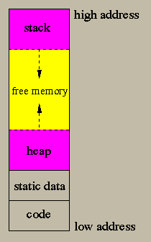
Rappel
Lors de son exécution, un programme est organisée en mémoire comme suit:
Une partie pour le code
Une deuxième partie pour les données
Une autre partie est allouée à la pile de travail,
Une dernière partie qui constitue une mémoire libre dans laquelle le programme pioche des cellules mémoire lors des appels dans ce sens; par exemple en C++ avec new. Ces cellules mémoire sont restituées à l’aide d’instructions comme delete en C++

Slide 138
Fonctionnement d’une fonction récursive
Nous venons de voir qu’une fonction récursive utilise une zone mémoire (une Pile) :
À chaque appel, les paramètres de la fonction sont stockés au sommet de cette PILE (en réalité, il y a d’autres paramètres qui sont stockés dans cette zone mémoire).
À chaque fin d’un appel, les paramètres se trouvant au sommet sont enlevés de cette PILE, laissant les paramètres de la fonction appelante au sommet de cette PILE.
Il est clair que plus il y a d’appels:
plus grande sera la dimension de cette PILE,
et également plus lente sera l’exécution de la fonction récursive.

Slide 139
L’analyse de la complexité d’un algorithme
récursif dépend de sa relation de récurrence. Généralement, la meilleure technique consiste
à utiliser T(n) comme nombre d’étapes nécessaires à l’application d’un algorithme pour un problème de taille n.
La partie récursive de l’agorithme se traduit par une relation de récurrence sur T(n).
Sa résolution correspond à la complexité de l’algorithme

Slide 140
Analyser les algorithmes récursives
Cette analyse revient à déterminer:
1. sa complexité temporelle.
2. sa complexité spatiale: se résumant à la détermination de la taille de la pile générée par cette récursivité.
La réponse à ces deux questions passe généralement par la résolution d’une équation de récurrence.

Slide 141
Analyse de la fonction factorielle
Pour déterminer la complexité de cette fonction, nous allons déteminer combien de fois elle fait appel à elle-même. Une fois ce nombre connu, il est alors facile de déterminer sa complexité. En effet, dans le corps de cette fonction, il a y a:
long factoriel(int n)
{
if (n < 2) return 1
return n * factoriel(n-1)
}
Un test
Un appel à elle même
Une soustraction et une multiplication
Une opération de sortie
En tout, pour chaque exécution de cette fonction, il y a 5 opérations élémentaires qui sont exécutées pour n >2.

Slide 142
Soit t(n) la complexité de la fonction factoriel (n). Il n’est pas difficile de voir, , t(n-1) va représenter la complexité de factoriel(n-1). De plus, T(n) et T(n-1) sont reliées par l’expression suivante
T(n) = T(n-1) + 5; si n >2
T(n) = ?? Sinon
Cette équation est connue sous le nom d’équation de récurrence.
Pour connaître T(n), il y a lieu de passer à la résolution come suit:

Slide 143
T(n) = T(n-1) + 5
T(n-1) = T(n-2) + 5
T(n-2) = T(n-3) + 5
……………………..
……………………..
T(2) = T(1) + 5
En additionnant membre à membre, on arrive à: T(n) = T(1) + 5(n-1)
= O(n)

Slide 144
Les tours de Hanoï
Soit n tours de tailles décroissantes sur un piquet A, transférer les n tours sur le piquet B en utilisant, éventuellement un piquet intermédiaire C.
Déplacement d’une tour : on ne peut empiler
qu’une tour de plus petite taille sur une autre tour
De plus on peut déplacer qu’une seul tour à la fois.
Piquet A
Piquet B
Piquet C

Slide 145
Il s'agit d'écrire une fonction qui prend en argument un nombre n d'étages, un piquet de départ A, un piquet de destination B et un piquet transitoire C, et qui affiche à l'écran les mouvements à effectuer pour faire passer les n étages supérieurs du piquet A vers le piquet B en s'aidant du piquet C.

Slide 146
L'idée de l'algorithme est la suivante :
Si n est nul (condition d'arrêt), il n'y a rien à faire, puisqu’il n’y a rien à déplacer.
Si n n'est pas nul, on déplace récursivement n-1 étages du piquet A au piquet C en s'aidant du piquet B.
Puis on affiche le déplacement d'un étage du piquet A au piquet B.
Enfin on déplace récursivement n-1 étages du piquet C au piquet B en s'aidant du piquet A.

Slide 147
Piquet A
Piquet B
Piquet C
Piquet B
Piquet C

Slide 148
L’algorithme résolvant ce problème est donc comme suit
void hanoi(int n, int i, int j, int k){
/*Affiche les messages pour déplacer n disques
de la tige i vers la tige k en utilisant la tige j */
if (n > 0)
{
hanoi(n-1, i, k, j)
cout <<‘’Déplacer ‘’<< i <<‘’vers ‘’, k);
hanoi(n-1, j, i, k)
}
} /* fin de la fonction */

Slide 149
Exécution pour n =3
Hanoi (3,A,B,C)
Hanoi (2,A,C,B)
Déplacer (A,B)
Hanoi (2,C,B,A)
Déplacer (C,A)
Hanoi (1,A,B,C)
Déplacer (A,C)
Hanoi (1,B,C,A)
Déplacer (C,B)
Déplacer (A,B)
Déplacer (B,C)
Déplacer (A,B)

Slide 150
Exemple d'exécution du programme pour n = 3:
A -> B
A -> C
B -> C
A -> B
C -> A
C -> B
A -> B

Slide 151
Analyse de Hanoi
Pour déterminer la complexité de cette fonction, nous allons déteminer combien de fois elle fait appel à elle-même. Une fois ce nombre connu, il est alors facile de déterminer sa complexité. En effet, dans le corps de cette fonction, il a y a:
Un test
Deux appels à elle même
Deux soustractions
Une opération de sortie
En tout, pour chaque exécution de cette fonction, il y a 6 opérations élémentaires qui sont exécutées pour n > 0.

Slide 152
Hanoi suite
Soit t(n) la complexité de la fonction hanoi(n,i,j,k). Il n’est pas difficile de voir, quelque que soit les trois derniers paramètres, t(n-1) va représenter la complexité de hanoi(n-1, -,-,-).
Par ailleurs, la relation entre t(n) et t(n-1) est comme suit:
t(n) = t(n-1)+ t(n-1) + 6, si n > 0
t(0) = 1 (un seul test)
Autrement écrit, nous avons:
t(n) = 2 t(n-1) + 6, si n > 0
t(0) = 1 (un seul test)

Slide 153
Pour résoudre cette équation (de recurrence), on procède comme suit:
t(n) = 2 t(n-1) + 6
2 t(n-1) = 4 t(n-2) + 2.6
4t(n-2) = 8 t(n-3) + 4.6
...................................
...................................
2^{n-1} t(1) = 2^{n}t(0) + 6.2^{n-1}
En additionnant membre à membre, on obtient:
t(n) = 2^{n}t(0) +6(1+2+4+...... 2^{n-1)}
= 2^{n} + 6. 2^{n}
= O(2^{n}).

Slide 154
Le problème de Fibonacci
Possédant au départ un couple de lapins, le problème consiste à trouver le nombre de lapins obtenus au bout de n mois, en supposant que chaque couple de lapins engendre tous les mois un nouveau couple à compter du second mois de son existence.
Ce nombre est obtenu à l’aide la formule récursive suivante:

Slide 155
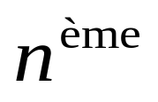
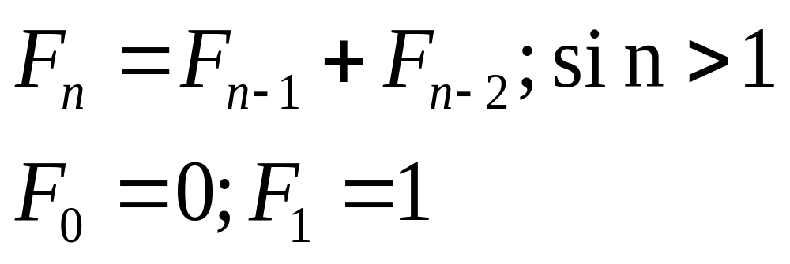
Écrire un programme qui calcule le nombre de Fibonacci défini comme suit:

Slide 156
Son implantation récursive est comme suit:
int fibo(int n){
int temp;
if (n==0)
temp = 0;
else if (n==1)
temp = 1;
else temp = fibo(n-1) + fibo(n-2);
return (temp);
}

Slide 157
Exemple d'exécution du programme pour n = 10:
fibo(0) = 0
fibo(1) = 1
fibo(2) = 1
fibo(3) = 2
fibo(4) = 3
fibo(5) = 5
fibo(6) = 8
fibo(7) = 13
fibo(8) = 21
fibo(9) = 34
fibo(10) = 55

Slide 158
Soit t(n) la complexité de la fonction Fibonacci(n). Il n’est pas difficile de voir que t(n-1) va représenter la complexité de Fibonacci(n-1) et t(n-2) celle de Fibonacci(n-2).
Par ailleurs, la relation entre t(n), t(n-1) et t(n-2) est comme suit:
t(n) = t(n-1)+ t(n-2) + 8, si n > 1
t(0) = 1 (un seul test)
t(1) = 2 (2 tests)
Pour résoudre cette équation (aux différences), on va procéder comme suit:

Slide 159
En cours, je donne une autre démonstration plus simple que celle qui va suivre!!

Slide 160
Soit G(x) = Sum_{n=0}^{infini} t(n)x^n
Il est facile de voir:
Sum_{n>1} t(n)x^n = sum_{n>1} t(n-1)x^n + sum_{n>1}t(n-2)x^n
Pour faire ressortir G(x), on fait comme suit:
Sum_{n>1} t(n)x^n = sum_{n=0}^{infini} t(n)x^n - t(0)x^0
– t(1)x^1
= G(x) – t(1) –t(0)
Sum_{n>1} t(n-1)x^n = x sum_{n>1}^{infini} t(n-1)x^(n-1)
= x sum_{n>0}^{infini} t(n)x^(n)
= x sum_{n=0}^{infini} t(n)x^n –t(0)x^0
= x(G(x) – t(0))

Slide 161
Sum_{n>1} t(n-2)x^n = x^2 sum_{n>1}^{infini} t(n-1)x^(n-2)
= x^2 sum_{n=0}^{infini} t(n)x^(n)
= x^2G(x)
Par conséquent, on obtient:
G(x) – t(1) – t(0) = xG(x) – x – x^2G(x)
G(x)(x^2 – x -1) = x – 3
G(x) = (x-3)/(x^2 – x -1) = (x-3)/(x-a)(x-b)
Où a = (1+racine(5))/2
b = (1-racine(5))/2

Slide 162
On peut aussi mettre
G(x) = 1(x-a) + 1/(x-b)
On obtient
a = (1/(racine(5))
b = -(1/(racine(5))
G(x) = 1/(racine(5)(1/(x-a) – 1/(x-b)

Slide 163
Rappels de mathématiques:
1/(x-a) = sum_{n=0}^{infini} (a^nx^n)
et
1/(x-b) = sum_{n=0}^{infini} (b^nx^n);
Par conséquent:
1/(x-a) - 1/(x-b) = sum_{n=0}^{infini} (a^n-b^n)x^n)

Slide 164
Par conséquent, on obtient:
G(x)= 1/(racine(5))(sum_{n=0}^{infini} (a^n-b^n)x^n) (rel1)
Et nous avons aussi:
G(x) = Sum_{n=0}^{infini} t(n)x^n (rel2)
Par identification entre (rel1) et (rel2), on obtient:
t(n) = 1/(racine(5)(a^n –b^n)
= O(a^n) = O(((1+racine(5))/2)^n)

Slide 165
Récursivité terminale
Définition
La récursivité d’une solution est dite terminale si la dernière instruction de cet algorithme est un appel récursif.
Exemple: le premier algorithme n’est pas récursif terminal.

Slide 166
int fac(int n) {
if n = 0 then return 1;
else return n * fac(n-1);
}
Cette fonction n'est pas récursive terminale car l'appel à fac(n-1) n'est pas la dernière chose à faire de la fonction. En effet, après l’appel, il faut encore récupérer le résultat, et le multiplier par n.

Slide 167
En revanche, la fonction suivante est récursive terminale:
int fac(int n, resultat) {
if n = 0 then return resultat;
else return fac(n-1, n*resultat);
}
car l'appel à fac(n-1, n*resultat) est la dernière instruction que fait.
Note: fac(4,1) renvoit bien le factoriel de 4.

Slide 168
Suppression de la récursivité
Comme cela a été dit précédemment, une récursion se fait via une manipulation (implicite) de la pile. La dérécursivation d’une fonction récursive terminale permet d’obtenir une fonction itérative équivalente qui n’utilise pas de pile. Ceci est dû au fait que, dans ce cas, les appels récursifs n'ont pas besoin d'être empilés car l'appel suivant remplace simplement l'appel précédent dans le contexte d'exécution. Ceci se fait comme suit:

Slide 169
recursive(P)// fonction récursive terminale
if (ConditionArret) {
// instructions arret
}
else {
// instructions
recursive(f(P));
}
finsi
//Fin de la fonction

Slide 170
fonction iterative(P)
While (non ConditionArret) {
// instructions
P = f(P);
} // fin du while
// instructions arrêt
}

Slide 171
Exemple de transformation le cas de la fonction factorielle
long factoriel(int n)
{
if (n = 1) return 1;
return n * factoriel(n-1);
}

Slide 172
On aura la fonction itérative suivante:
long factorielle(int n, int resultat) {
while (n != 1) {
resultat = n*resultat;
n = n-1;
}
return resultat;
}

Slide 173
récursif ou itératif: que choisir?
De manière plus générale, le choix d'une version récursive ou itérative d'un programme doit se faire avant tout selon le critère celui de la simplicité :
laquelle des versions est-elle la plus facile à comprendre ?
Laquelle traduit le mieux la nature du problème?
Laquelle est la plus souple, et permet d'ajouter des modifications/améliorations de l'algorithme ensuite ?
Cela étant dit, il est nécessaire de connaître les deux styles de programmation, pour pouvoir faire un choix le plus objectif ensuite. En effet, une personne ne programmant qu’en l'itératif aura toujours tendance à trouver la récursion compliquée, et passera à côté d'opportunités intéressantes. Tout comme un programmeur ne faisant que de la récursion aura parfois une manière compliquée de coder ce qui se fait simplement avec une boucle

Slide 174
En conclusion
Occasionnellement, une solution récursive s'exécute de façon beaucoup plus lente que son équivalent itératif (exemple : les nombres de fibonnacci). Par contre, dans la majorité des cas, la solution récursive est légèrement plus lente.
Dans la majorité des cas, la solution récursive est plus facile à comprendre et à implanter correctement que la solution itérative correspondante ce qui est un atout.

Slide 175
Quelques Références
D. Rebaine (2000): Une introduction à l’analyse des algorithmes, ENAG, Alger.
C. Shaffer (2001): A practical introduction to data structures and algorithms analysis, Prentice hall.
G. Brassard, P. Brateley (1996): Fundamentals of algorithms, Prentice Hall.
T.H. Cormen et al. (1990): Algorithms, McGraw Hill.
Françoise Greffier - Notes de cours, Licence informatique, Université de Besançon.

